Slide 1
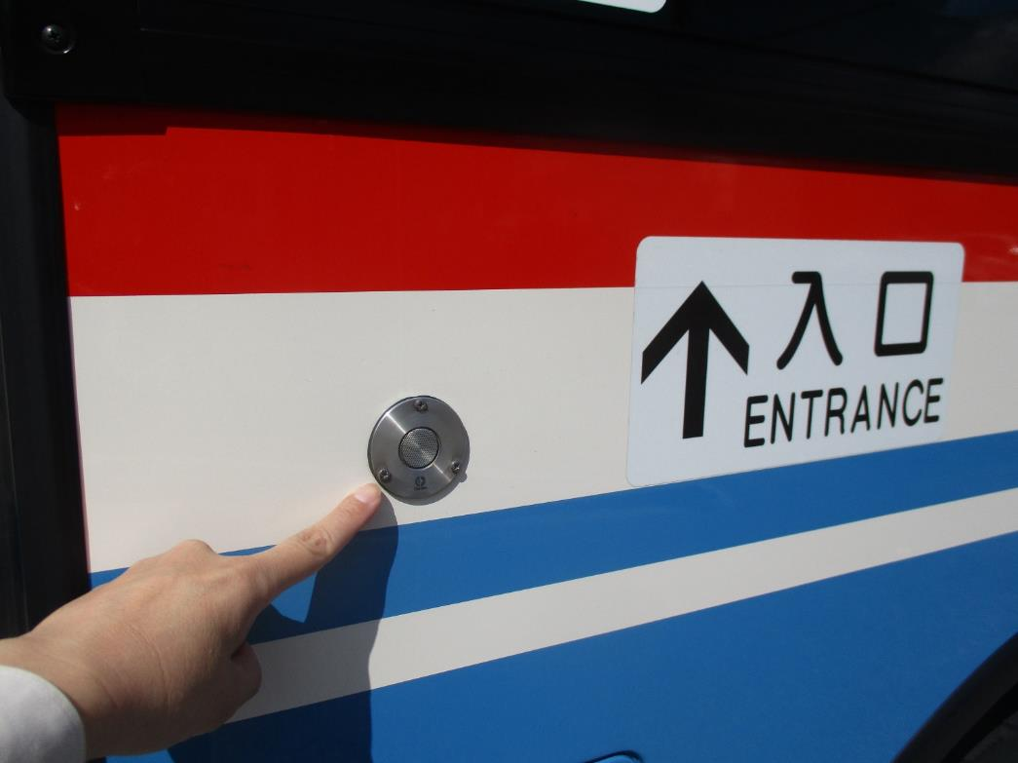
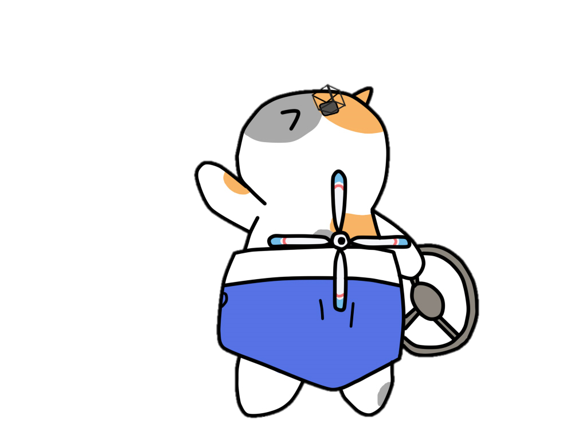
もくてき
この設備の目的はなにかな？
せつび
画像

Slide 2
答え.運転手さんとお話するため
こた
うんてんしゅ
はなし

Slide 3
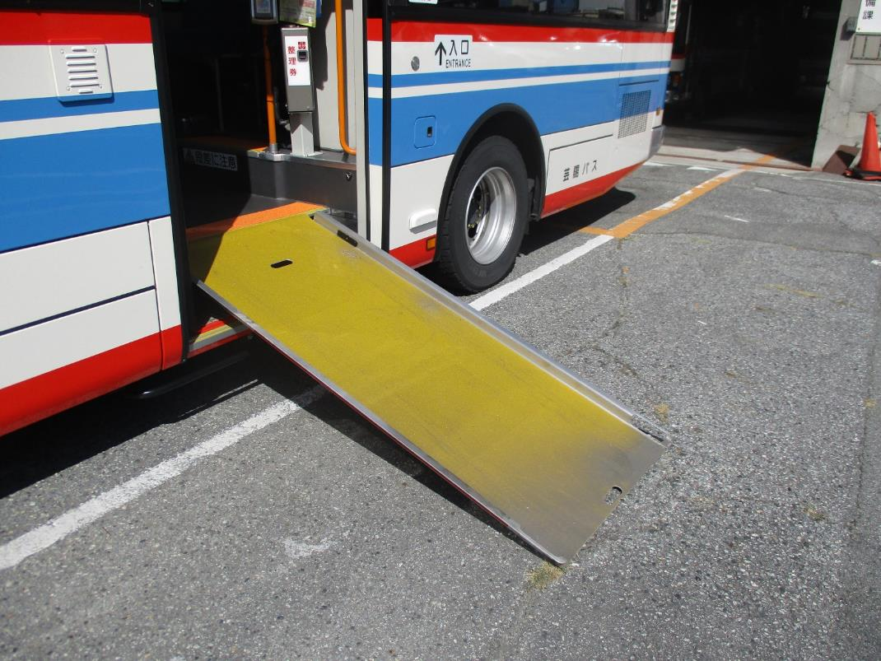
もくてき
この設備の目的はなにかな？
せつび
画像

Slide 4
答え.車いすやベビーカーの方がバスに乗るため
こた
くるま
かた
の

Slide 5
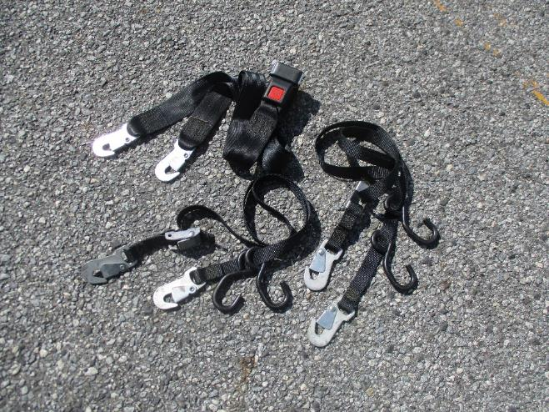
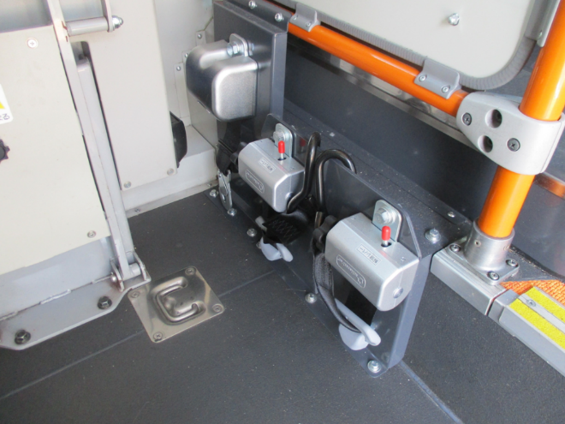
もくてき
この設備の目的はなにかな？
せつび

Slide 6
こた
こてい
答え.車いすを固定するため
くるま

